Slide 1


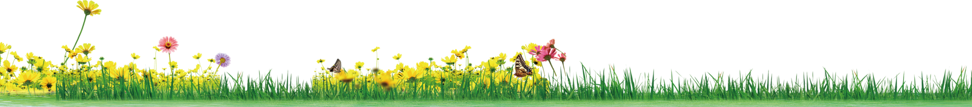
TRƯỜNG TIỂU HỌC HÒA NGHĨA
CHÀO MỪNG
QUÝ THẦY, CÔ GIÁO VỀ DỰ GIỜ THĂM LỚP
Môn: Khoa học - Lớp 4
Giáo viên: Phạm Thị Mai Hưng

Slide 2
BÀI 1:
TÍNH CHẤT CỦA NƯỚC
VÀ NƯỚC VỚI CUỘC SỐNG ( Tiết 1 – Trang 6 )

Slide 3

Mục tiêu:
Quan sát và làm được thí nghiệm đơn giản để phát hiện ra một số tính chất của nước.
Nêu được một số tính chất của nước (không màu, không mùi, không vị, không có hình dạngnhất định; chảy từ cao xuống thấp, chảy lan ra khắp mọi phí, thấm qua một số vật và hoà tan một số chất.

Slide 4
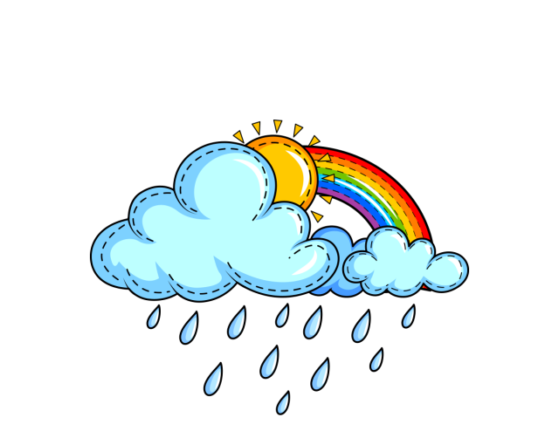

1. Tính chất của nước

Slide 5

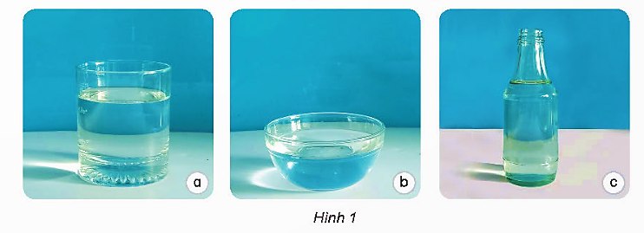
Thí nghiệm
1. Chuẩn bị: Đồ dùng thuỷ tinh không màu: 1 cốc, 1 bát, 1 chai; nước sạch có thể uống được.
Tiến hành: Rót cùng một lượng nước vào cốc, bát và chai như hình 1. Hãy ngửi, nếm và quan sát màu sắc, hình dạng của nước trong mỗi hình.

Slide 6
Phiếu học tập nhóm 4
Kết quả thí nghiệm
 | Màu sắc | Mùi | Vị | Hình dạng
Nước ở cốc | Không màu | Không mùi | Không vị | Hình cốc
Nước ở bát | Không màu | Không mùi | Không vị | Hình bát
Nước ở chai | Không màu | Không mùi | Không vị | Hình chai
?
?
?
?
?
?
?
?
?
?
?
?

Slide 7
Từ thí nghiệm rút ra nhận xét gì về tính chất của nước?
Nước có tính chất không màu, không mùi, không vị, không có hình dạng nhất định.

Slide 8
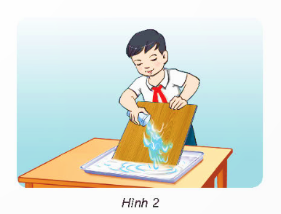
2. Chuẩn bị: 1 tấm gỗ, 1 khay nhựa, 1 cốc nước.
Tiến hành: Đổ từ từ nước lên mặt tấm gỗ đặt nằm nghiêng trên khay như hình 2.
Quan sát và nhận xét hướng chảy của nước trên mặt tấm gỗ. Khi xuống tới khay, nước tiếp tục chảy như thế nào?

Slide 9
Quan sát và nhận xét hướng chảy của nước trên mặt tấm gỗ. Khi xuống tới khay, nước tiếp tục chảy như thế nào?
Nước chảy từ cao xuống thấp.
Khi xuống tới khay, nước tiếp tục chảy lan ra khắp mọi phía.

Slide 10
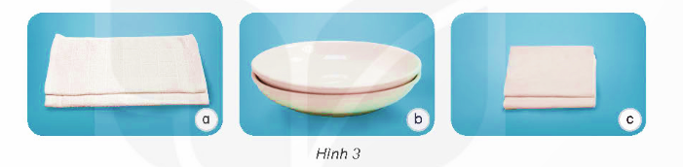
3. Chuẩn bị: 2 khăn mặt, 2 đĩa, 2 tờ giấy ăn khô, 1 thìa, nước.
Tiến hành: Đặt khăn mặt, đĩa và giấy ăn chồng lên nhau như hình 3. Nhấc khăn mặt, đĩa và giấy ăn ở bên trên ra.
Quan sát khăn mặt, đĩa, giấy ăn ở bên dưới và cho biết nước thấm qua vật nào. Vì sao em biết?

Slide 11
Quan sát khăn mặt, đĩa, giấy ăn ở bên dưới và cho biết nước thấm qua vật nào. Vì sao em biết?
Nước thấm qua khăn và giấy ăn vì khăn và giấy ăn bên dưới bị ướt.
Nước không thấm qua đĩa vì bên dưới đĩa không bị ướt.

Slide 12
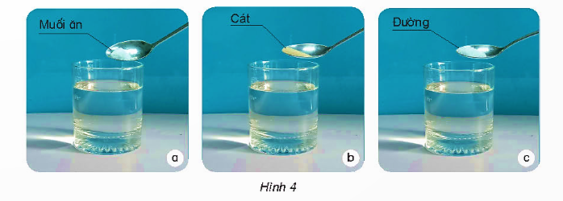
4. Chuẩn bị: 3 cốc thuỷ tinh, 3 thìa, muối ăn, cát, đường, nước.
Tiến hành: Lấy ba cốc nước như nhau, cho vào từng cốc các chất: muối ăn, cát, đường như hình 4, rồi khuấy đều.
Quan sát thí nghiệm và cho biết nước hoà tan chất nào và không hoà tan chất nào?

Slide 13
Quan sát thí nghiệm và cho biết nước hoà tan chất nào và không hoà tan chất nào?
Nước hoà tan đường, muối ăn.
Nước không hoà tan cát.

Slide 14

Thảo luận nhóm 5
Từ kết quả quan sát được ở các thí nghiệm, em phát hiện ra tính chất nào của nước?
Nêu một số ví dụ trong cuộc sống chứng tỏ nước thấm qua một số vật và hoà tan một số chất.

Slide 15
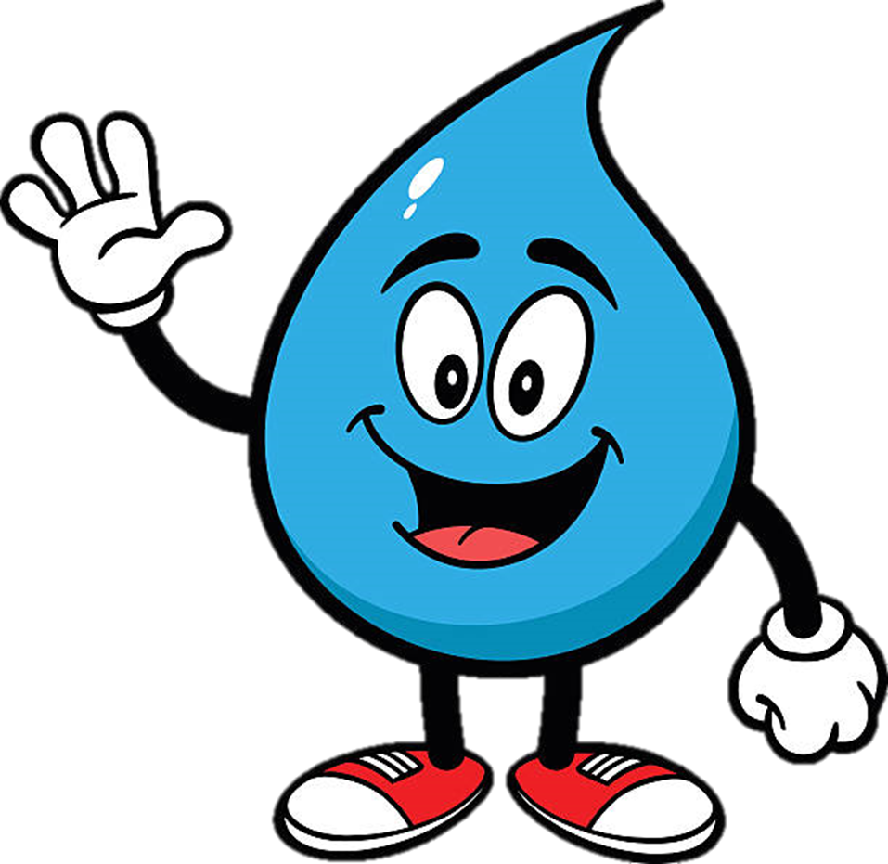
1.
Nước không màu, không mùi, không vị, không có hình dạng nhất định
Nước thấm qua một số vật
Nước chảy từ cao xuống thấp
Nước
Nước hoà tan một số chất
Nước chảy lan ra khắp mọi phía

Slide 16

2. Nêu một số ví dụ trong cuộc sống chứng tỏ nước thấm qua một số vật và hoà tan một số chất.
Notes:
Thảo luận nhóm xong cho hs trình bày
Sau đó GV mới NX, KL

Slide 17
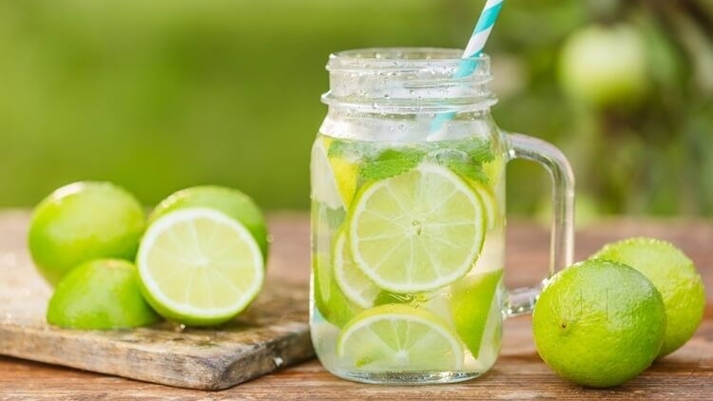
2. Nêu một số ví dụ trong cuộc sống chứng tỏ nước thấm qua một số vật và hoà tan một số chất.
Nước chanh đường/chanh muối

Slide 18
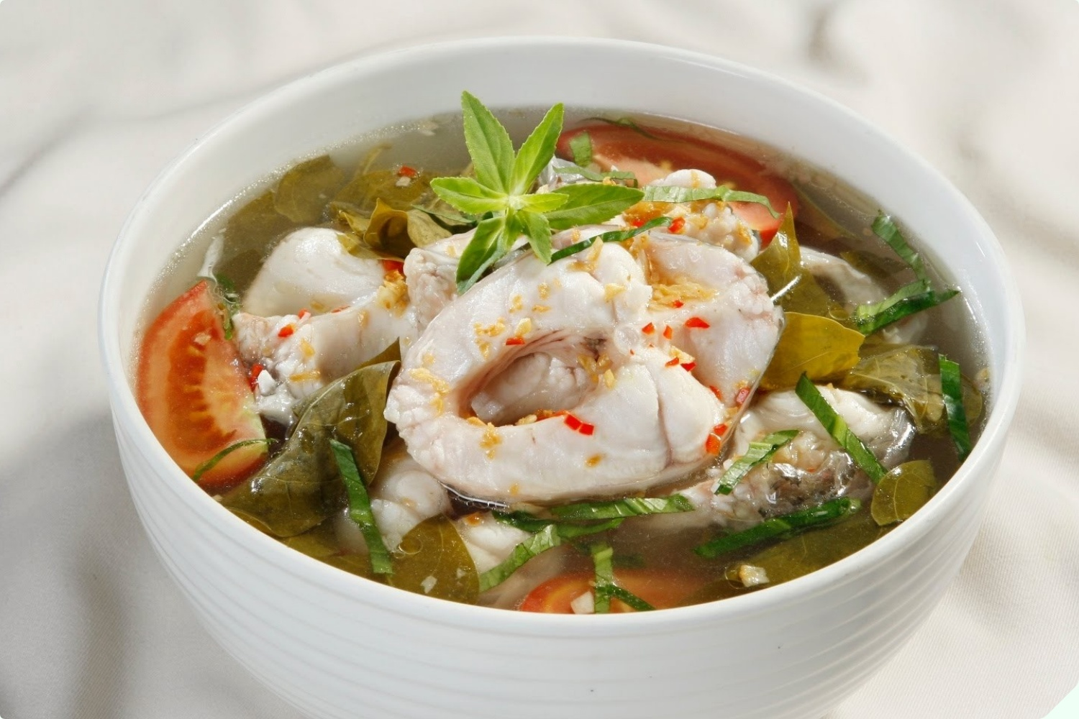
Một số gia vị được nêm trong canh

Slide 19

Bạn cần ghi nhớ gì trong bài học hôm nay?

Slide 20
Các tính chất của nước
Những ứng dụng trong thực tiễn
Nước

Slide 21
1.
Nước không màu, không mùi, không vị, không có hình dạng nhất định
Nước thấm qua một số vật
Nước chảy từ cao xuống thấp
Nước
Nước hoà tan một số chất
Nước chảy lan ra khắp mọi phía
Notes:
CHỐT LẠI KIẾN THỨC

Slide 22
Nếu em có một đôi giày vải và một đôi ủng bằng cao su thì khi trời mưa, em sẽ chọn đi đôi nào? Vì sao?
Vận dụng

